Slide 1
Shadery obliczeniowe 1
Modelowanie Komputerowe

Slide 2
Po co?
Symulacje 4K w czasie rzeczywistym
Ścisłe związanie obliczeń z wizualizacją
Technologia wykorzystywana w grach
Efekty specjalne
Wykorzystanie potencjału karty graficznej

Slide 3
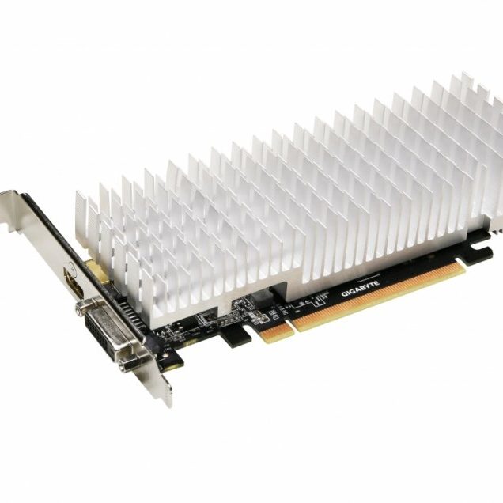
Jak pracować z shaderami?
Sprzęt np. GTX 1030 --->
Oprogramowanie:
OpenGL (Vulkan, etc.)
OpenFrameworks

Slide 4

Open Frameworks
Biblioteka multimediów "wysokiego poziomu"
Język C++
Program obiektowy
Zbudowana na OpenGL
Posiada wsparcie dla OpenGL>4.3 (compute shaders)
Video: https://openframeworks.cc/

Slide 5
Minimalny kod w OpenFrameworks
Podstawowy projekt to 3 pliki:
main.cpp
ofApp.cpp
ofApp.h

Slide 6
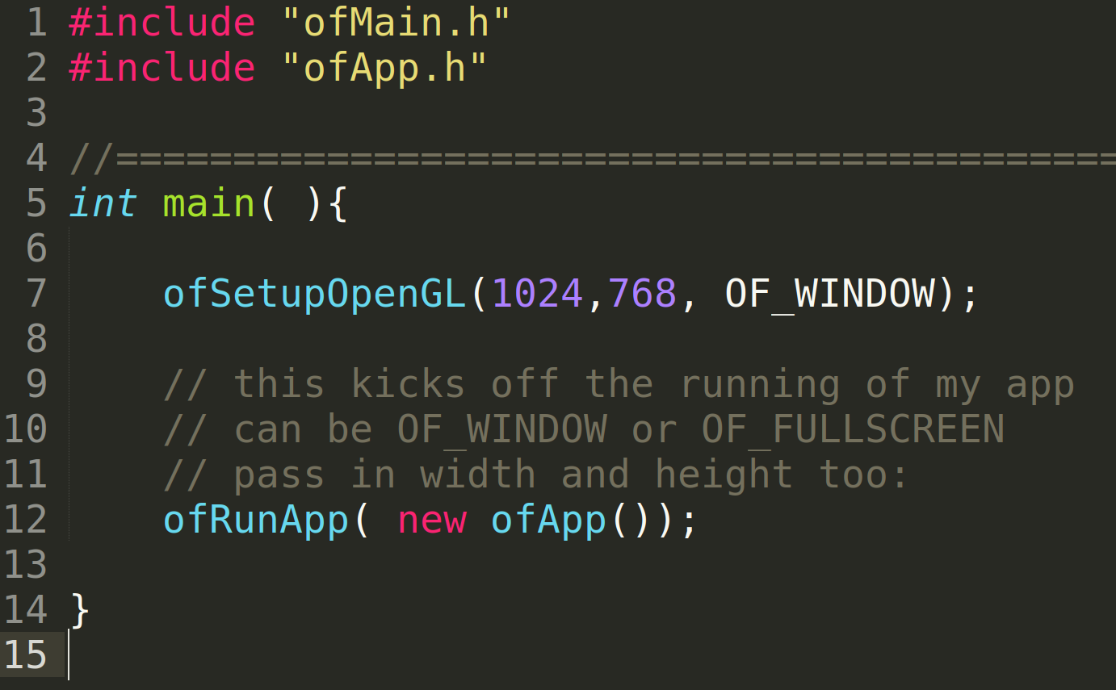
1. main.cpp

Slide 7
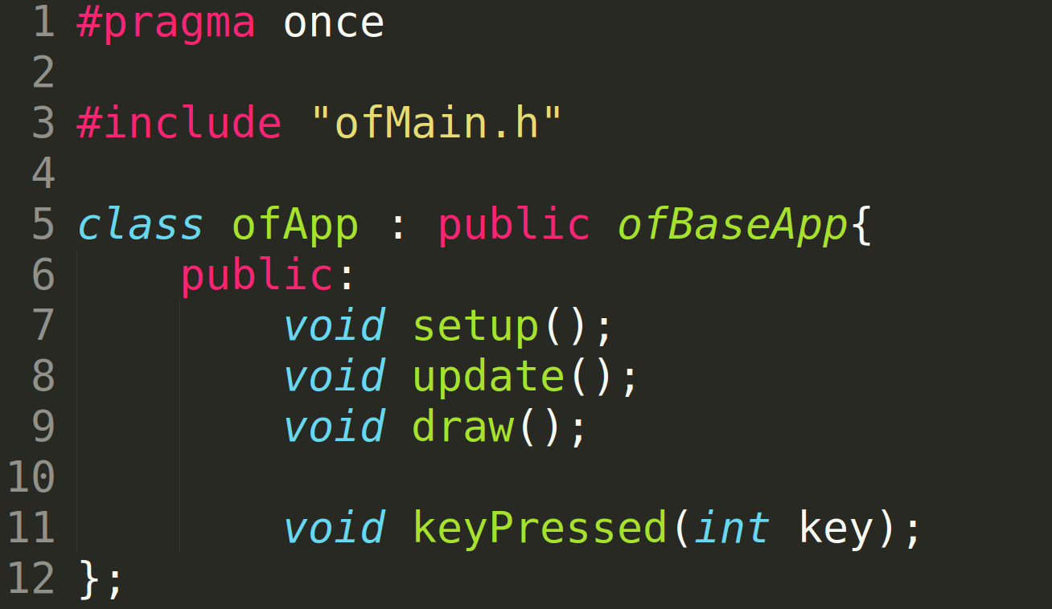
2. ofApp.h

Slide 8
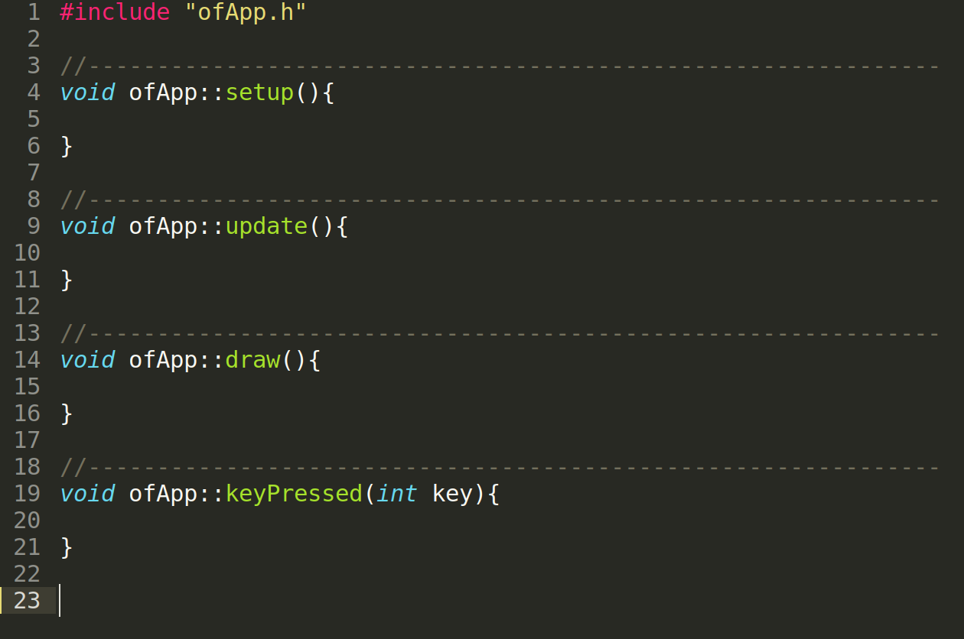
3. ofApp.cpp

Slide 9
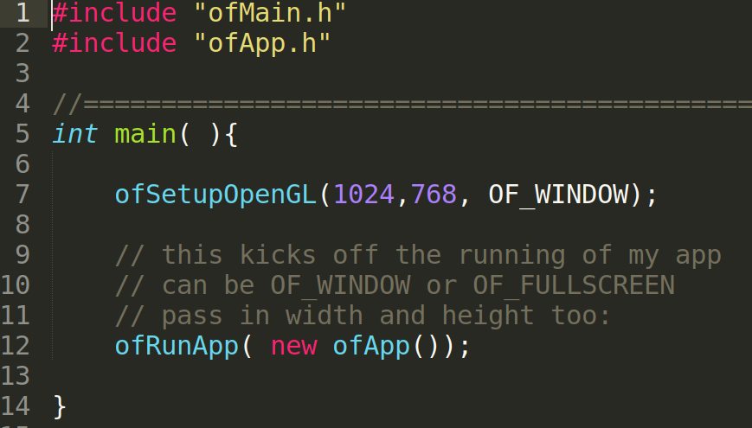
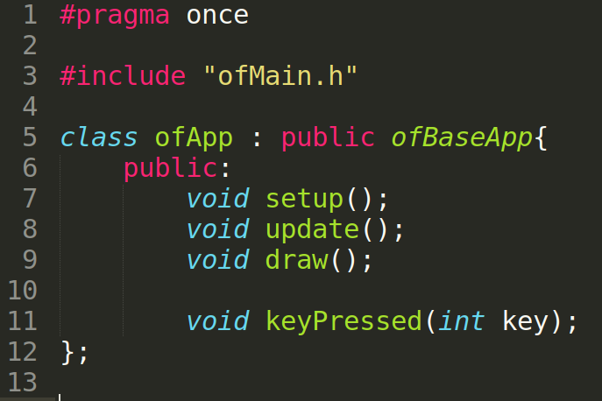
Program startowy OF
main.cpp
ofApp.cpp
ofApp.h

Slide 10
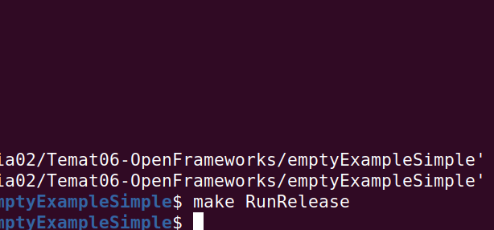
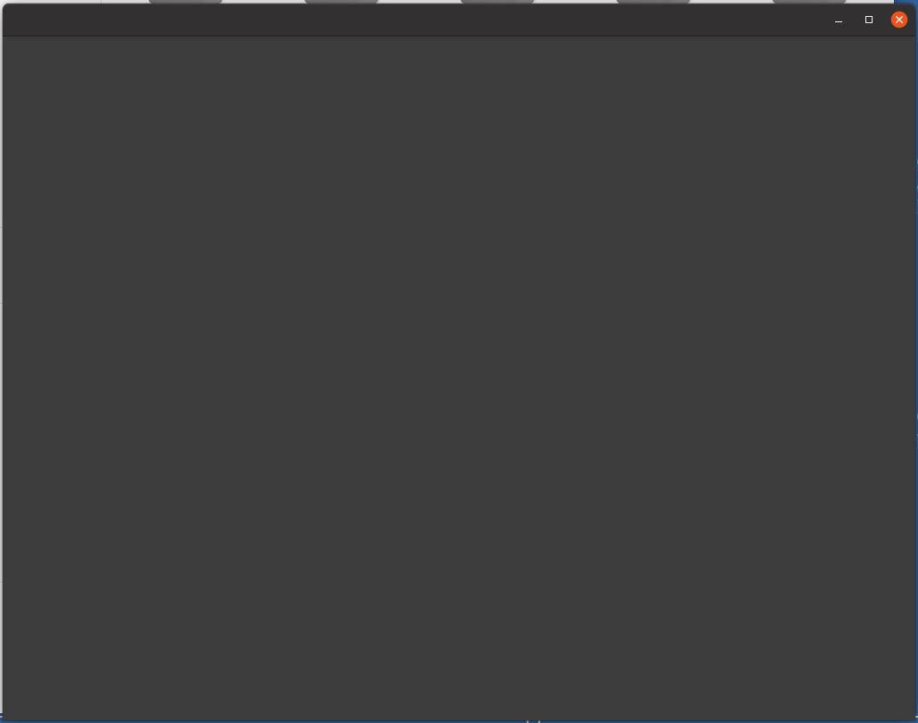
Kompilacja
Linux:
make
make RunRelease

Slide 11
Ustawienia kompilacji
Trzeba ustawić ścieżkę OF_ROOT do katalogu z biblioteką
U mnie:
OF_ROOT=~/OF // plik Makefile i config.make
Inne miejsce?
/usr/local/of_v0.11.2_linux64gcc6_release/

Slide 12
Windows?
Visual Studio (od 2017-2022)
Po instalacji gotowe

Slide 13
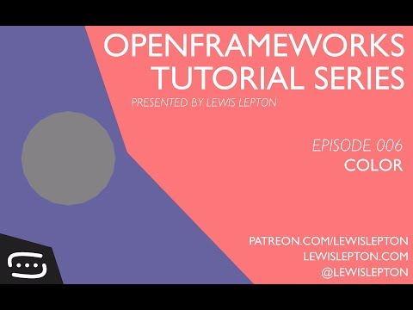
Tutorial YT Lewis Lepton
Kliknij, aby dodać tekst

Slide 14
Materiały do nauki
Strona OF: https://openframeworks.cc/learning/
OFBook: https://openframeworks.cc/learning/#ofBook
Lewis Lepton (tutoriale): https://www.youtube.com/watch?v=dwt2NAd1ZYY&list=PL4neAtv21WOlqpDzGqbGM_WN2hc5ZaVv7&index=1
Github https://github.com/lewislepton/openFrameworksTutorialSeries
Dokumentacja: https://openframeworks.cc/documentation/

Slide 15
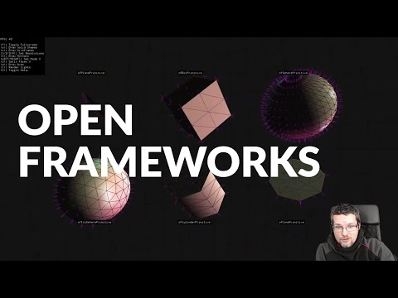
Wykład online
https://youtu.be/Q_eIhnBsFH8

Slide 16
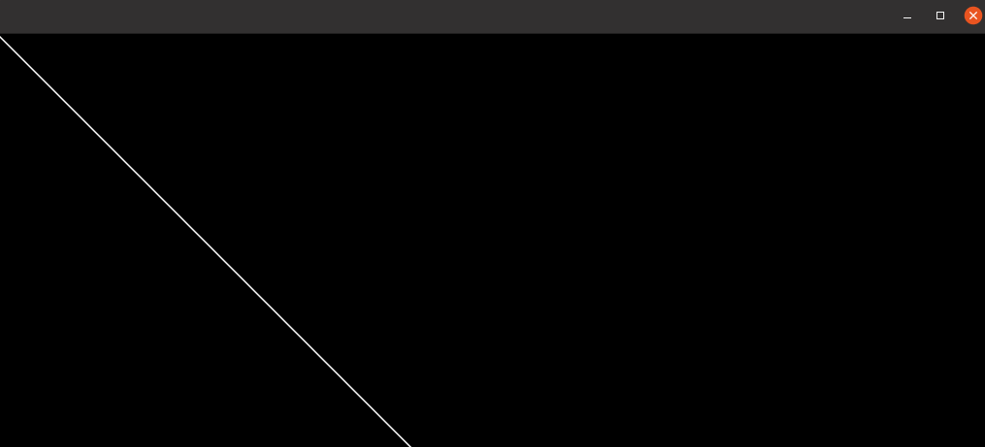
Krótko
Kolor tła: ofBackground(0,0,0);
Kolor rysowania: ofSetColor(255,255,255);
Rysowanie linii: ofDrawLine(0, 0, 100, 100);
https://openframeworks.cc/documentation/graphics/ofGraphics/#show_ofDrawLine

Slide 17
Compute shaders (shadery obliczeniowe)

Slide 18
Struktura programu z shaderami
ofApp.cpp
ofApp.h
main.cpp
computeshader.cs

Slide 19
Shader obliczeniowy (ang. Compute shader)
program, który uruchamia się na procesorze GPU (zamiast CPU)
Język programowania: GLSL ze składnią jak C++
https://www.khronos.org/opengl/wiki/Compute_Shader
https://www.khronos.org/opengl/wiki/Core_Language_(GLSL)

Slide 20
Shader jest obiektem w OpenFrameworks
ofShader shader;

Slide 21
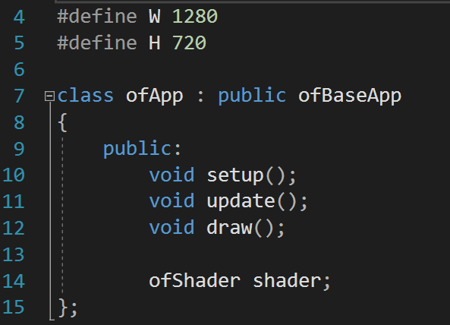

Obiekt ofShader
ofApp.h

Slide 22
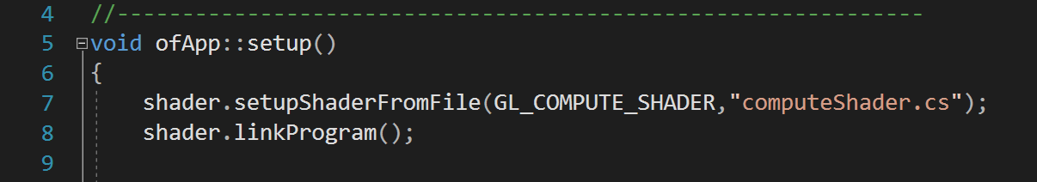
Kompilowanie Shadera
Napisany program musi być przesłany do GPU i skompilowany
ofApp.cpp

Slide 23
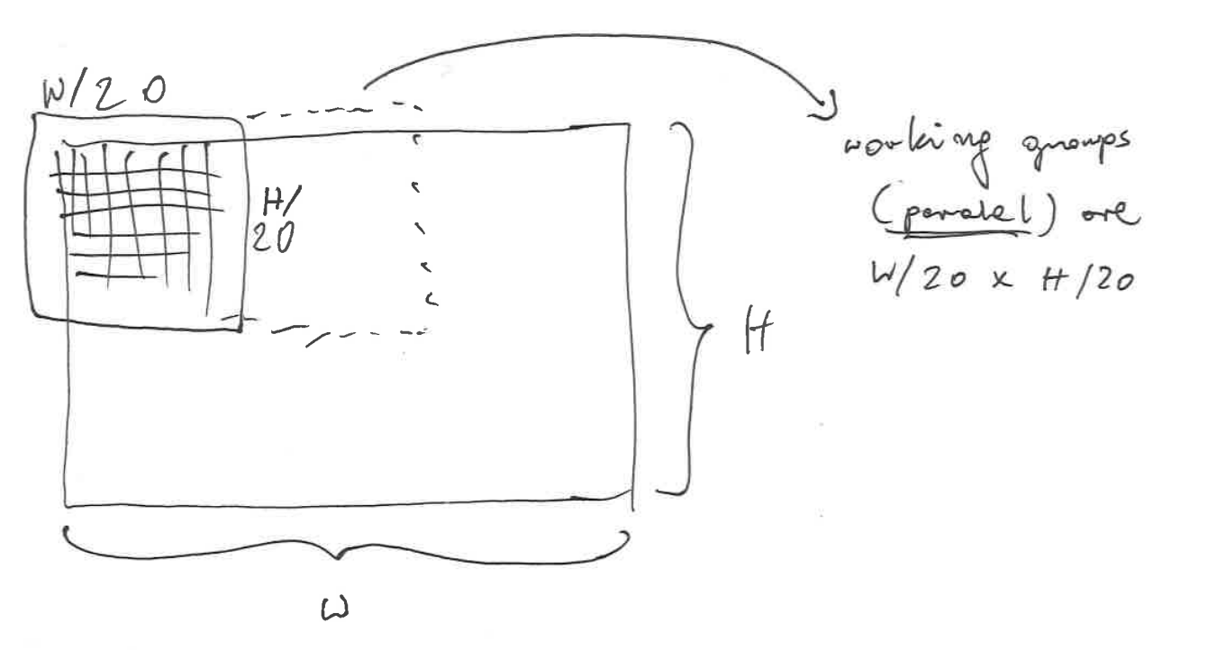
Uruchamianie Shadera

Slide 24
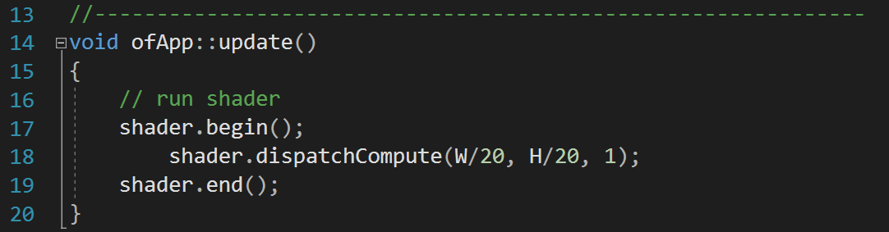
Uruchamianie Shadera
ofApp.cpp

Slide 25
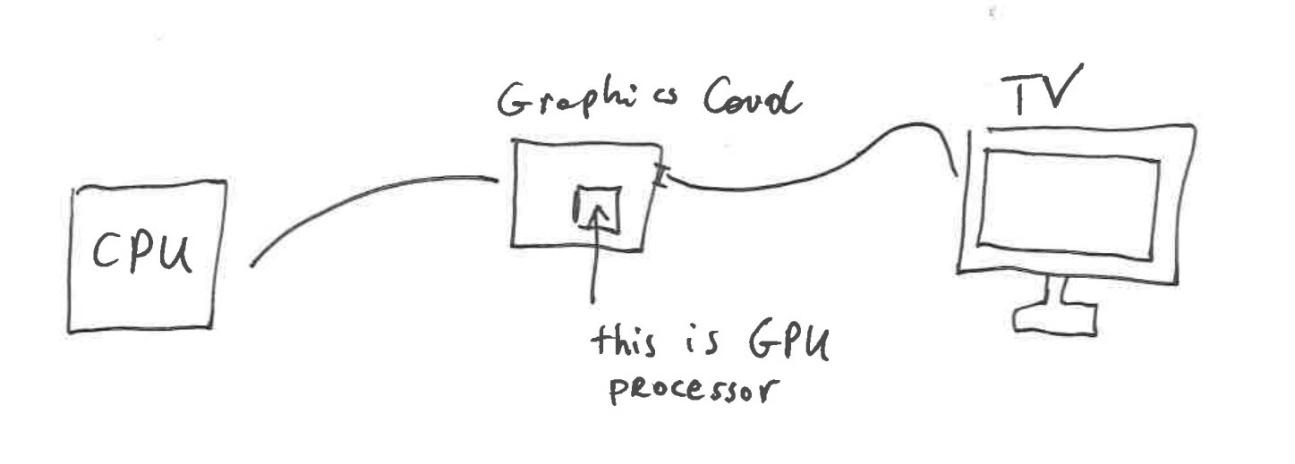


Shader pracuje na buforach ofBufferObject

Slide 26
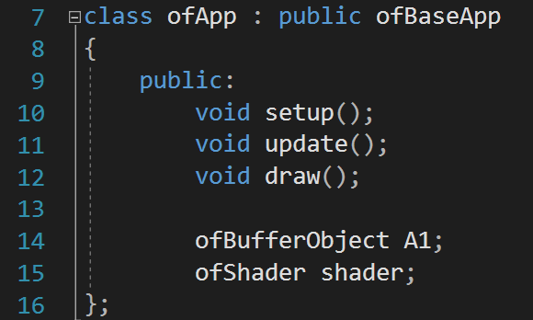

Shader pracuje na buforach ofBufferObject
ofApp.cpp

Slide 27
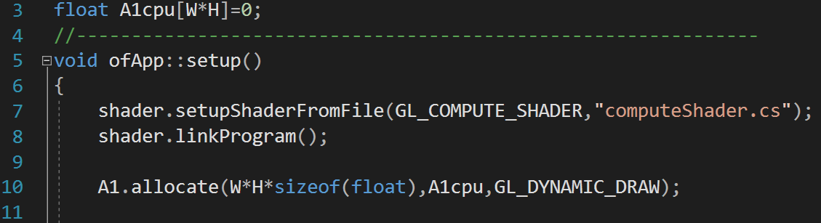

Alokacja pamięcia dla ofBufferObject
ofApp.cpp

Slide 28
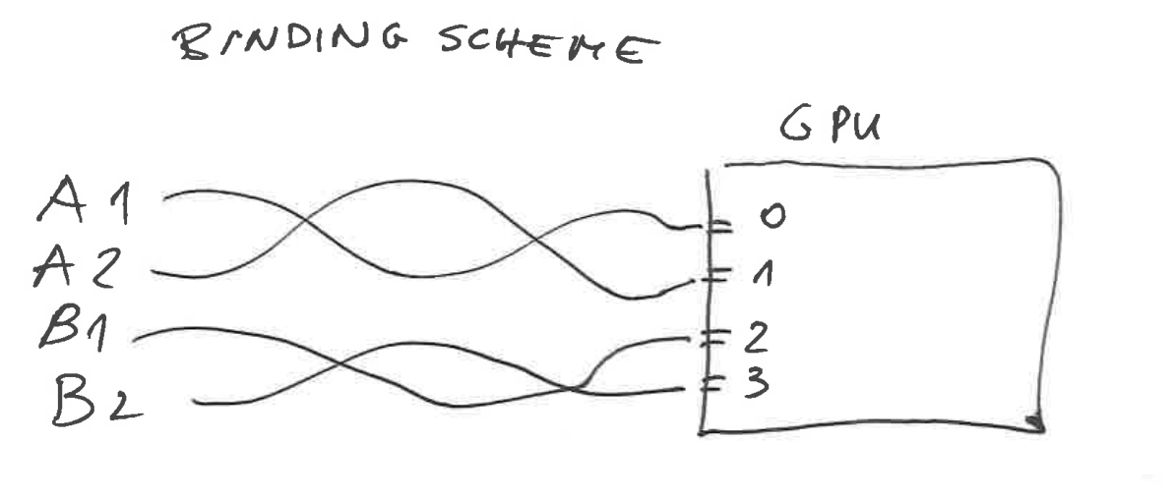
Bufor trzeba podpiąć pod slot na GPU

Slide 29
Po stronie CPU
ofApp.cpp

Slide 30
Po stronie GPU - określamy co odbieramy
computeshader.cs

Slide 31
Kod shadera

Slide 32
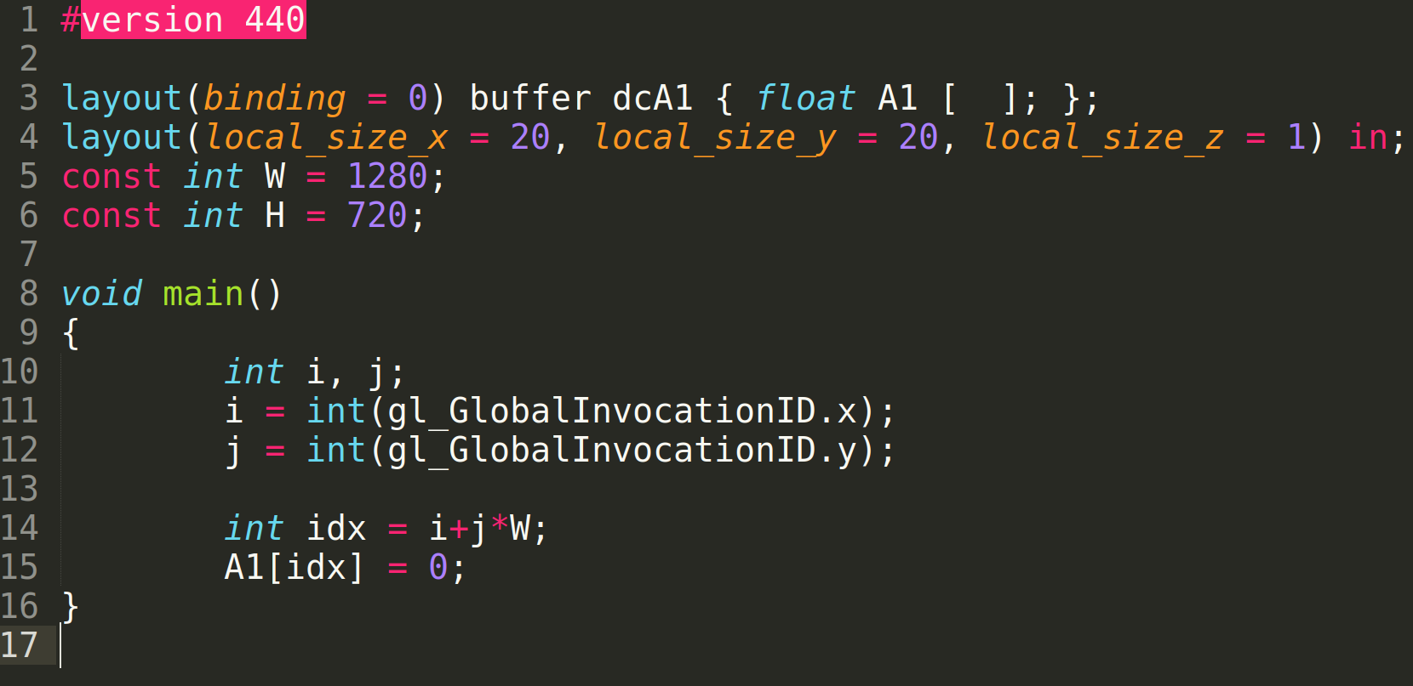



Shader czyszczący bufor A1
Kliknij, aby dodać tekst
computeshader.cs

Slide 33
Shader czyszczący bufor A1
Kliknij, aby dodać tekst
computeshader.cs

Slide 34
Tekstura

Slide 35
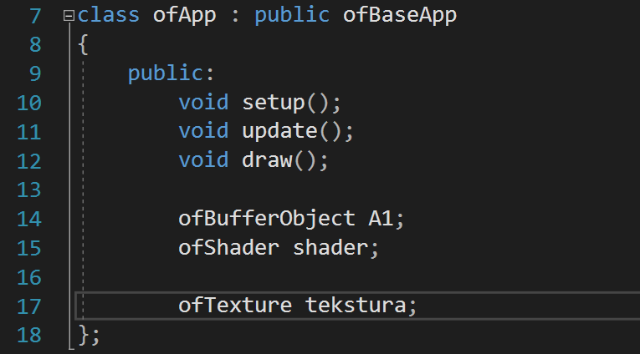

Dodajemy teksturę
ofApp.h

Slide 36
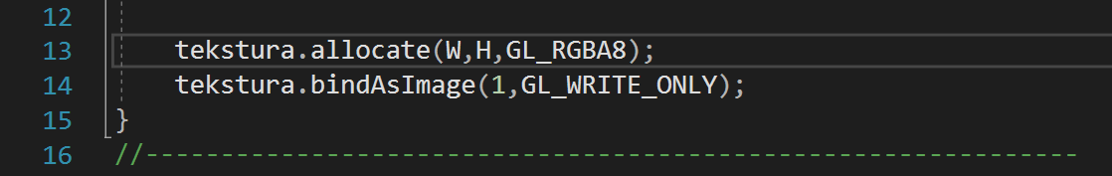

Alokacja tekstury + bindowanie

Slide 37
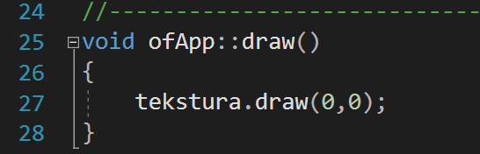
Rysowanie tekstury w oknie
ofApp.cpp

Slide 38
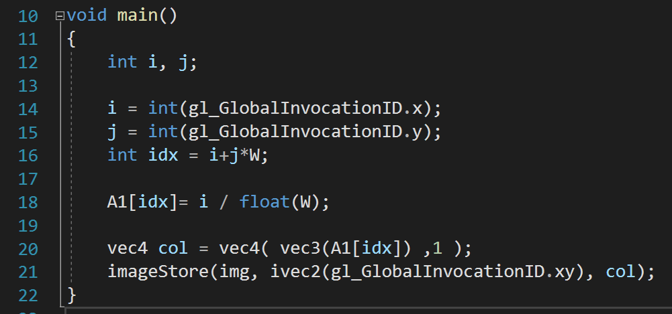



Teraz możemy rysować po teksturze (shader)

Slide 39
Binding tekstury po stronie shadera

Slide 40


Teraz możemy rysować po teksturze (shader)

Slide 41
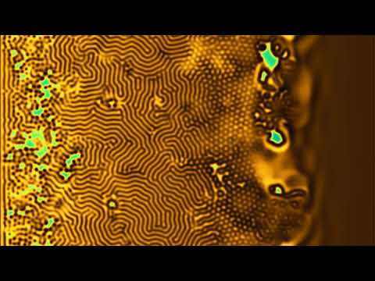
Część 2 - Tutorial Gray-Scott
https://maciej-matyka.medium.com/gpu-compute-shaders-in-open-frameworks-tutorial-6ca7d21a196d

